Slide 1
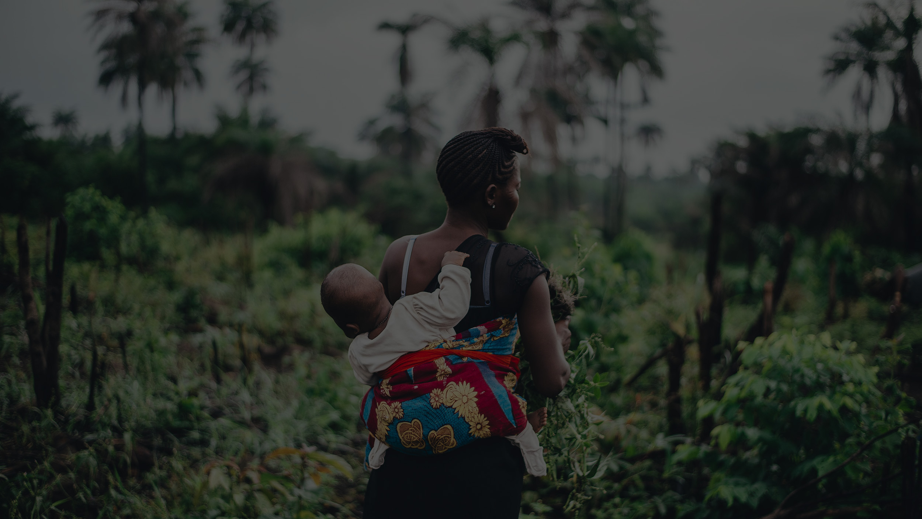
Kvinder og menneskeret
Louise Holck – 18. november 2021

Slide 2
INSTITUT FOR MENNESKERETTIGHEDER
Danmarks nationale menneskerettighedsinstitution
og ligebehandlingsorgan.
www.menneskeret.dk/

Slide 3
Fokus på ligestilling
Nationalt ligebehandlingsorgan
Vi kan indbringe sager for Ligebehandlingsnævnet
Notes:
Nationalt ligebehandlingsorgan for ligestilling mellem kønnene. Instituttet er forpligtet til at fremme, evaluere og overvåge kønsligestillingen i Danmark og bekæmpe diskrimination på baggrund af køn.
Mandat til at indbringe sager af principiel karakter eller sager af almindelig offentlig interesse for Ligebehandlingsnævnet, som behandler sager om ulovlig forskelsbehandling.

Slide 4
Indsats mod seksuel chikane
Brug for bedre lovgivning:
seksuel chikane på skoler og arbejdspladser
forbedring af ligebehandlingslovgivningen
Notes:
Der er brug for en mere effektiv lov mod seksuel chikane på skoler og arbejdspladser, og at arbejdsgiverne bør komme mere på banen for at løse og forebygge problemet.
Instituttet anbefaler en forbedring af ligebehandlingslovgivningen, der sikrer, at seksuel chikane bliver anskuet som et samfundsproblem fremfor som enkeltstående og sjældne hændelser.

Slide 5
Ligestillet barsel
Instituttets barselsundersøgelse (2020):
mødre tager 90% af den samlede barselsorlov
fædre tager 10%
Reform af barselsregler
Notes:
Instituttets barselsundersøgelse fra 2020 viser, at mødre tager 90% af den samlede barselsorlov, mens fædre kun tager 10%. Undersøgelsen viser samtidig, at mange fædre giver udtryk for, at de gerne vil tage mere barsel.
Instituttet anbefaler, at regeringen reformerer de danske barselsregler på en ligestillingsfremmende måde, der giver mest mulighed for selvbestemmelse for forældrene.

Slide 6
Repræsentation
FN’s Kvindekonvention og Danmarks indsats
Danmark sakker bagud
Største danske virksomheders bestyrelser:
18,6% kvinder
81,4% mænd
Notes:
I februar 2021 så FN’s Kvindekomité nærmere på Danmarks indsats for at leve op til FN’s Kvindekonvention.
Danmark sakker bagud, når det gælder kvinders repræsentation i politik og i danske virksomheders ledelser.
Undersøgelse fra Erhvervsstyrelsen 2020 viser, at blandt de største danske virksomheders bestyrelser i 2020 var kun 18,6 procent kvinder, mens 81,4 procent var mænd.

Slide 7
Repræsentation I politik
Kønsfordelingen KV21
Fremgang – men lang vej til ligestilling
36% kvinder valgt ind i byrådene
33% i 2017
19 kvinder har fået en borgmesterpost
14 i 2017
Notes:
Efter kommunalvalget 2021 har Institut for Menneskerettigheder foretaget en optælling, der viser fordelingen af køn i kommunalbestyrelserne og på borgmesterposterne.
Der er sket en fremgang, men der er stadig lang vej til ligestilling i kommunalbestyrelserne.
Kun 36% kvinder er blevet valgt ind i byrådene i år
Kun 19 kvinder har fået en borgmesterpost i år
Sammenlignet med sidste kommunalvalg i 2017
Andel af kvinder, som blev valgt ind i byrådene: 33 procent
Andelen af kvindelige borgmestre: 14
*Bemærk: Furesø kommune er endnu ikke optalt

Slide 8
KVINDERETTIGHEDER INTERNATIONALT
Opbakning uden for Danmark
Pres på kvinders rettigheder i
politik og det offentlige rum
sundhed og reproduktion
leveforhold
vold
konflikt- og krisesituationer
Notes:
Instituttet arbejder også for at skabe opbakning til og viden om menneskerettigheder uden for Danmark.
De aktuelle globale udfordringer for kvinders rettigheder er især kvinders repræsentation og muligheder for deltage trygt i politiske og offentlige rum,
kvinders adgang til sundhedsydelser og respekt for deres seksuelle og reproduktive rettigheder, vold mod kvinder,
kvinders sociale og økonomiske livsomstændigheder samt pres på kvinders rettigheder i konflikter og kriser.

Slide 9
TAK

